Slide 1

SI360 2024-Project
基于LiDAR传感器数据实现的SLAM算法
小组成员：佘成应 王奔

Slide 2
调研工作
在无人驾驶和机器人导航领域，精准的地图构建和实时的定位技术至关重要，我们小组打算基于开源项目lidarslam_ros2的基础上进行复现，并在自己的能力范围内进行适当创新。
该开源项目利用高效的扫描匹配算法（GICP），在四核CPU及16GB内存下即可处理户外环境中的大型数据集，涉及到的传感器仅16线激光雷达。项目提供的前端能够进行实时的点云配准，而后端则采用图形化SLAM方法实现路径优化和闭环检测，确保地图质量和轨迹稳定性。
SLAM算法相关参考文献：
LT-Mapper: A Modular Framework for LiDAR-Based Lifelong Mapping
CT-ICP: Real-Time Elastic LiDAR Odometry with Loop Closure
DSP-SLAM: Object Oriented SLAM with Deep Shape Priors

Slide 3
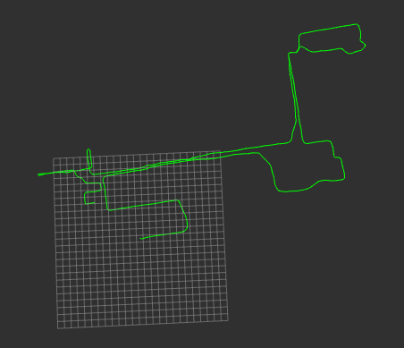
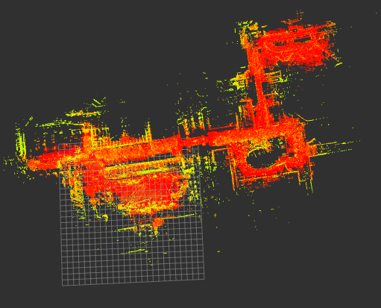
技术路线
OpenMP-Boosted GICP/NDT扫描匹配： 利用OpenMP并行计算技术，极大地提高了扫描匹配的速度，无论是全局迭代 closest-point 方法（GICP）还是归一化距离变换方法（NDT），都能快速准确地完成点云配准。
图形化SLAM后端： 基于图优化的后端，通过对传感器测量的几何关系和时间关系进行优化，实现对机器人运动轨迹的修正，并有效处理环闭合问题，提高定位精度。

Slide 4
小组分工
佘成应
完成80%代码层面工作以及20%的报告撰写工作
王奔
完成20%代码层面工作以及80%的报告撰写工作
课程项目预期
在开源项目的基础上，运行提供的数据集
小组成员共同研读相关论文，寻找创新点并在能力范围内实现创新性突破

Slide 5
进度安排
开题答辩后1-2周：完成开源项目在提供的数据集上的复现相关工作
开题答辩后2-3周：研读相关论文，寻找创新点
开题答辩后3-4周：完成课程报告等相关收尾工作

